Slide 1

多媒体进阶-拍照与录像
字节跳动Android工程师 张明庆

Slide 2
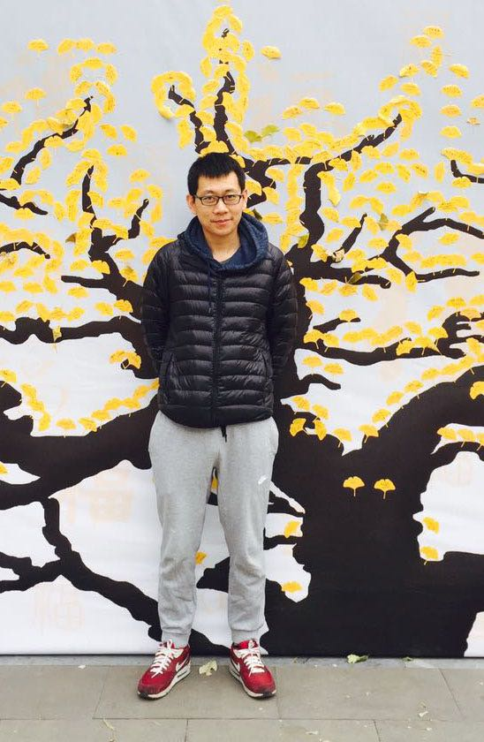
张明庆
字节跳动 Android工程师
毕业于浙江大学和中科院
14年毕业，先后在网易、得到等工作
18年加入字节跳动，目前负责火山小视频 Android 端架构和性能优化工作
组件化开源项目 DDComponent 作者

Slide 3

目录
从图片到视频
相机拍照
最简单的录制
自定义录制
课后探索

Slide 4

第一章 从图片到视频

Slide 5
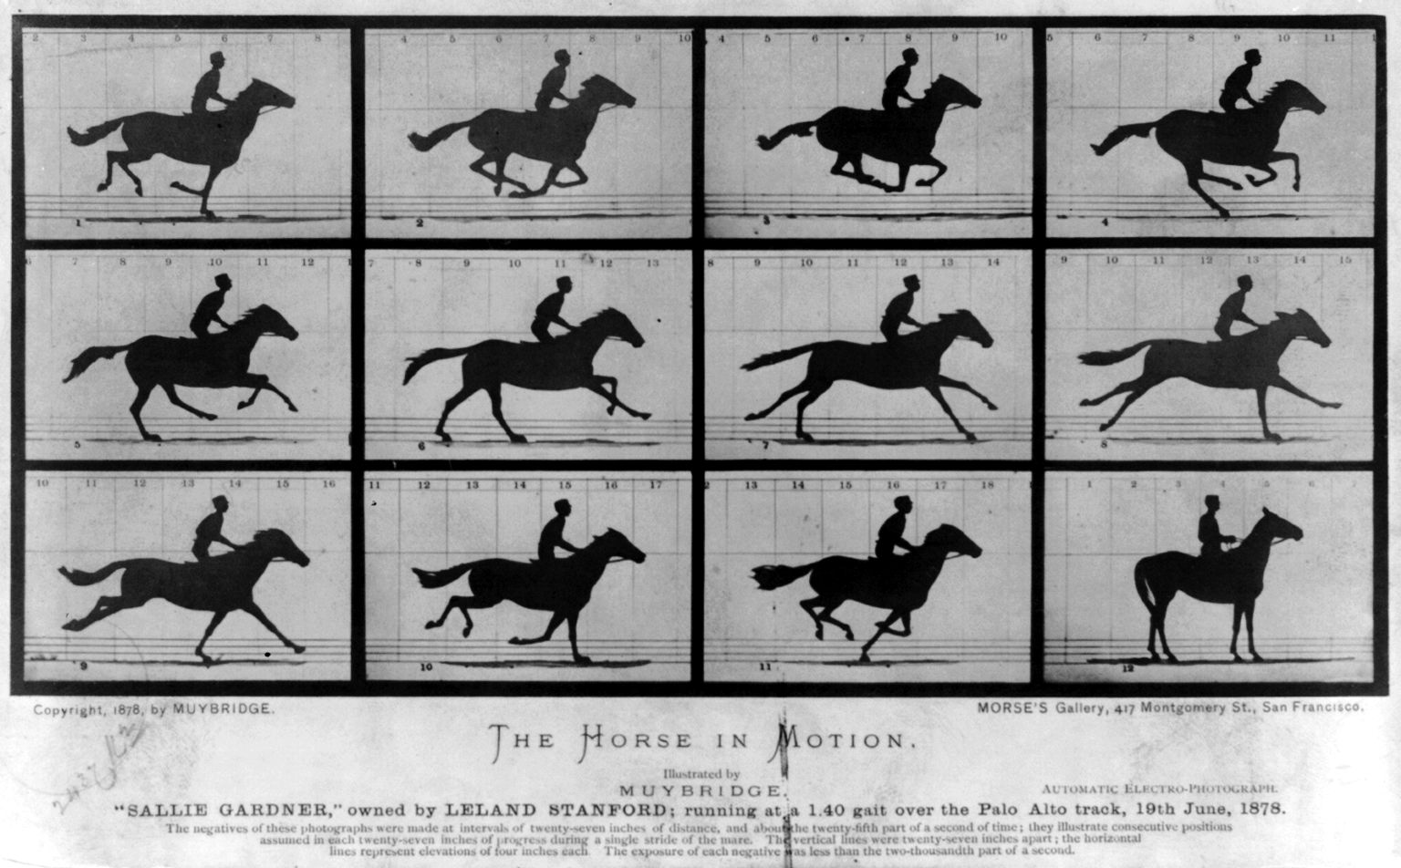
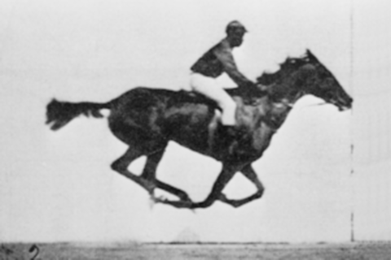
电影的诞生
电影的先驱：迈布里奇的马，1878

Slide 6
回顾几个概念
帧率
每秒的帧数，视觉暂留需要大于24帧，一般都在30帧以上
分辨率
每帧图像的宽度和长度，例如 1080 * 1920
码率
每秒传送的比特(bit)数，用于视频压缩后得到一个期望的大小

Slide 7
回顾几个概念
视频的编码
相邻图像之间有冗余，可以压缩成一个关键帧+变化差值
编码格式就是不同的压缩算法：MPEG/H264
视频的封装格式
把视频码流和音频码流按照一定的格式存储在一个文件中，与编码格式无关

Slide 8
第二章 相机拍照

Slide 9
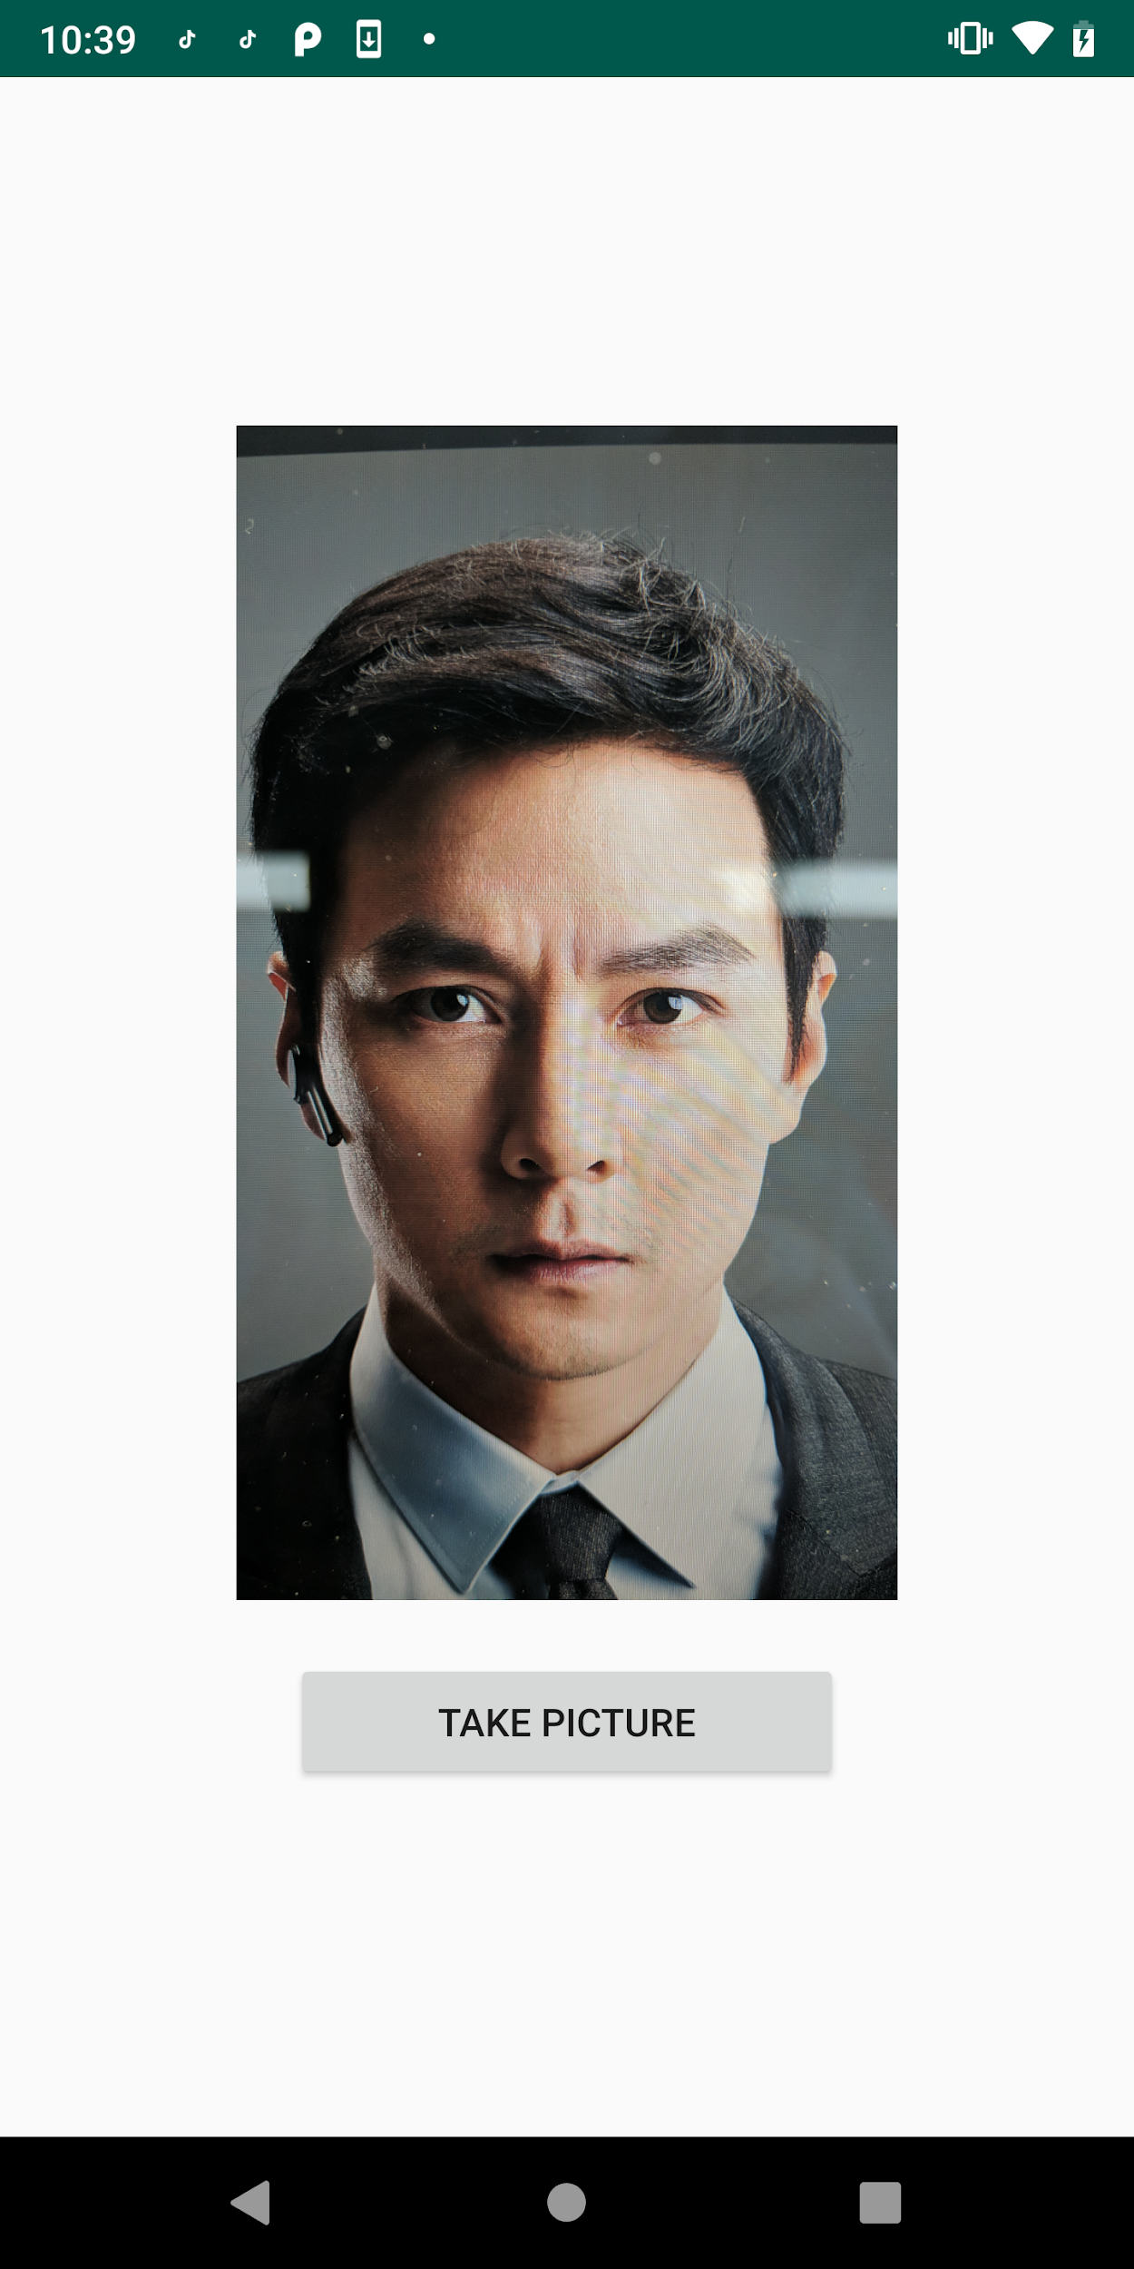
效果展示
拍摄一个自拍照
显示在屏幕上
显示图片--ImageView
吊起拍摄--Button

Slide 10
步骤一 调起系统相机
声明权限
申请相机权限
ContextCompat.checkSelfPermission
ActivityCompat.requestPermissions
onRequestPermissionsResult

Slide 11
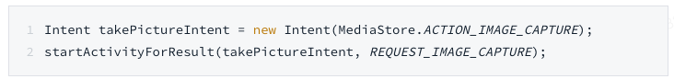
步骤二 调起系统相机
如何调起相机

Slide 12
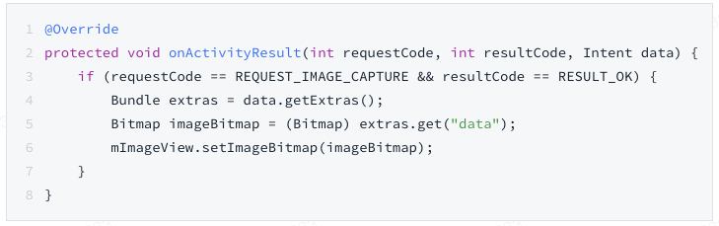
步骤三 接收数据
接收数据，拿到返回的bitmap，并显示在屏幕上
为啥图像这么小？

Slide 13
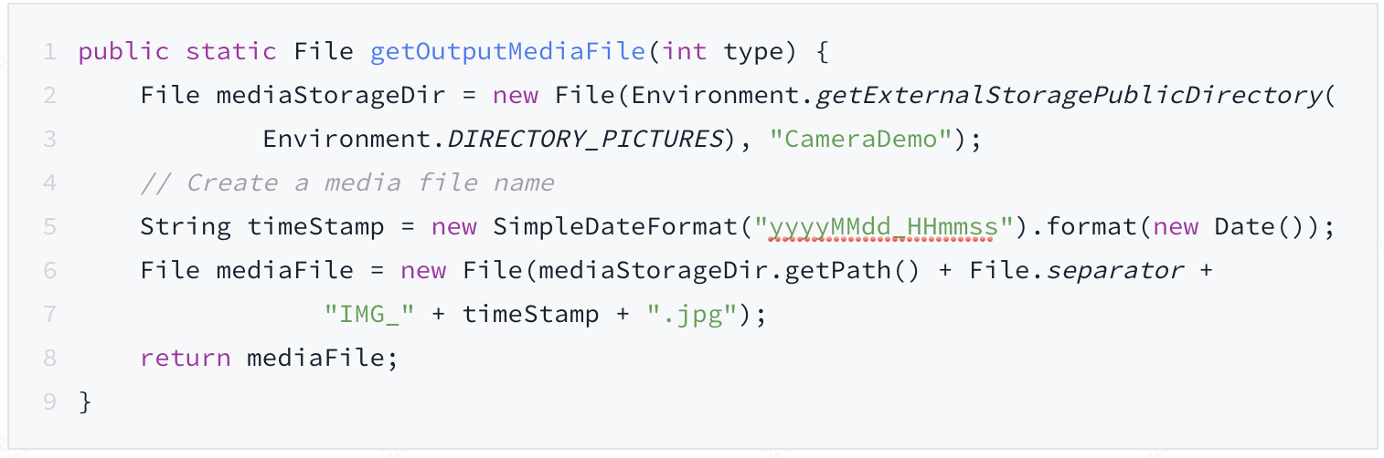
步骤四 自定义存储路径（一）
申请存储权限
创建文件

Slide 14
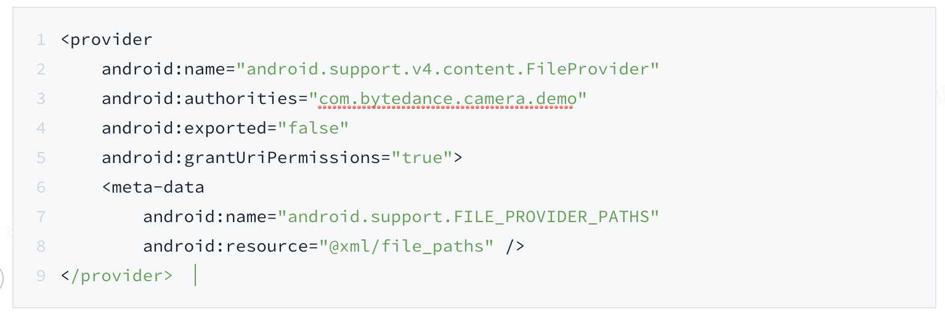
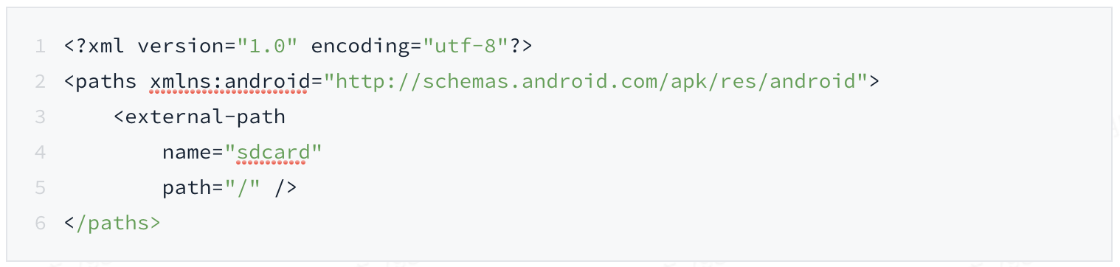
步骤四 自定义存储路径（二）
获取content:// URI，7.0以上手机不允许使用file:// URI跳出应用

Slide 15
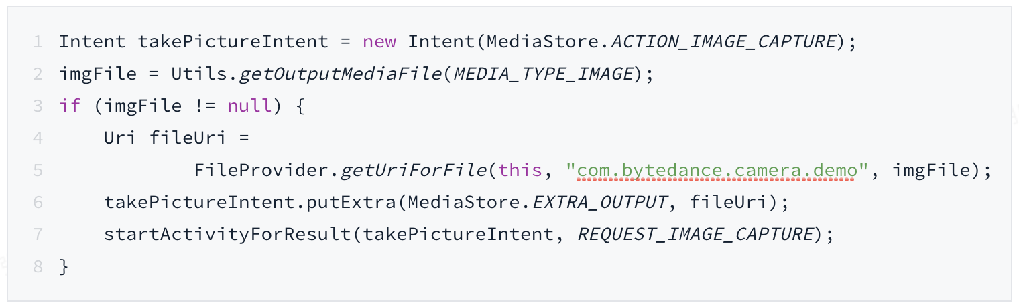
步骤四 自定义存储路径（三）
设置存储地址

Slide 16
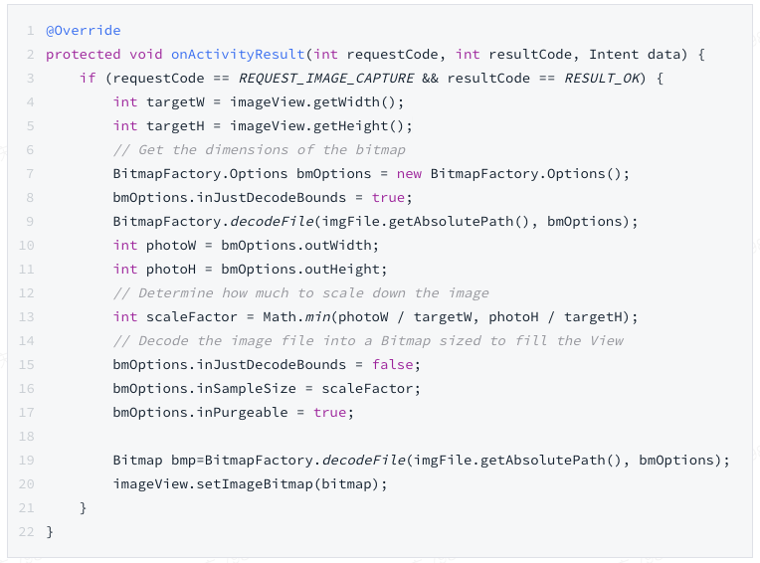
步骤五 显示图片
获取view的宽高
获取图片的宽高
计算缩放比例
获取bitmap
显示在屏幕上

Slide 17
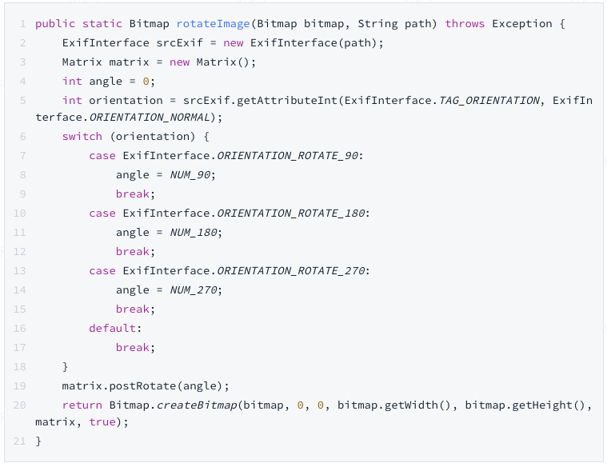
步骤六 图片为啥旋转了？
读取图片的旋转角度
在matrix中设置要旋转的角度
旋转图片

Slide 18
随堂练习 （30min）
给自己来个自拍
解决权限申请
存储到sd卡
图片预览方向正确
拓展-在相册中能扫描到自拍照片

Slide 19
第三章 最简单的录制

Slide 20

效果展示
吊起手机相机录一段视频
录制的视频显示到屏幕上
显示视频--VideoView
吊起相机--Button

Slide 21
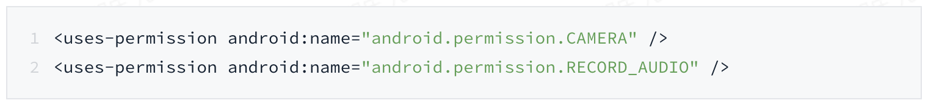
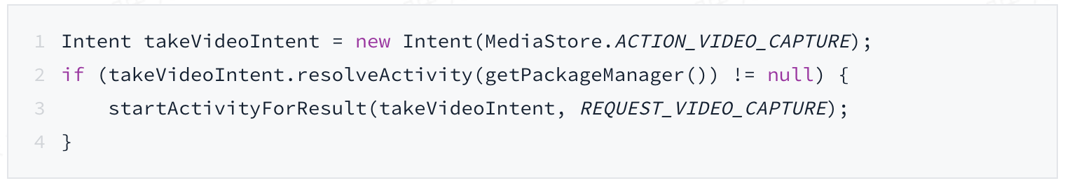
步骤一 调起系统相机
申请权限
调起相机的录像页面

Slide 22
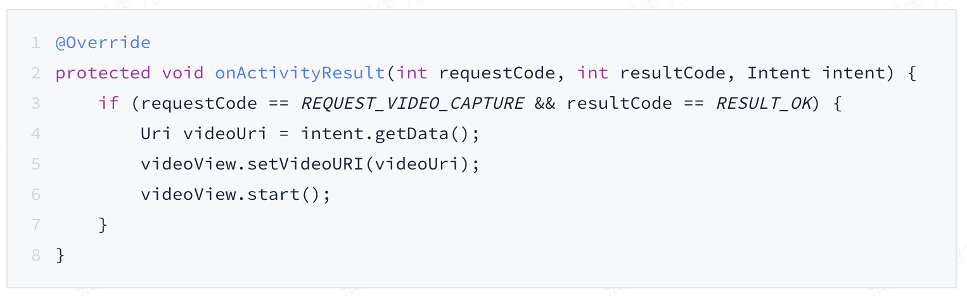
步骤二 获取返回数据
获取拍摄的视频，并显示在页面上，开始播放

Slide 23
步骤三 查看数据
视频的封装格式
.mp4
视频的分辨率是多大？
720 * 1280
视频的文件大小和录制时长
7.15MB / 8秒
计算视频的码率
7.15 * 1024 * 1024 * 8 / 8 = 7497.3 kbps

Slide 24
随堂练习 （15min）
录制一段自拍视频
解决权限申请
默认存储
相机拍摄后在页面上播放
点击暂停，再次点击恢复播放

Slide 25
第四章 自定义录制

Slide 26
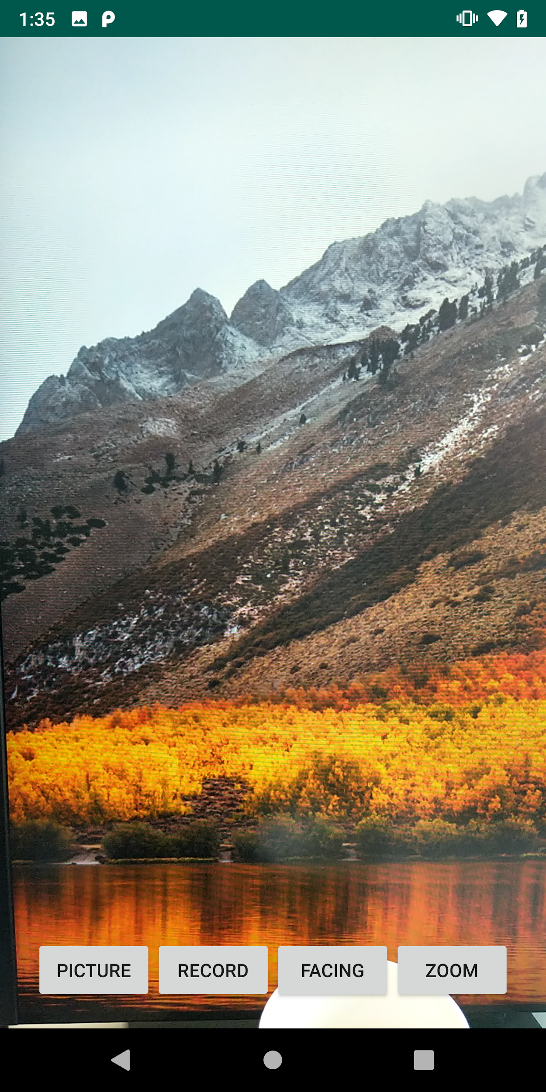
效果展示
吊起相机
屏幕实时显示画面
拍个照片
录一段视频
实时显示-SurfaceView

Slide 27
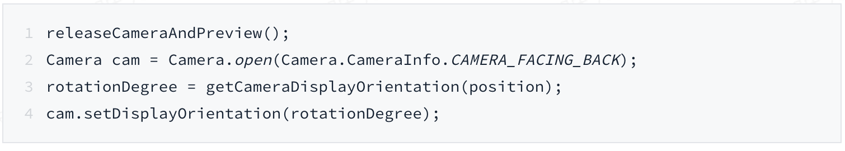
步骤一 获取Camera实例
申请权限
一共几个摄像头
Camera.getNumberOfCameras
怎么获取后置摄像头

Slide 28
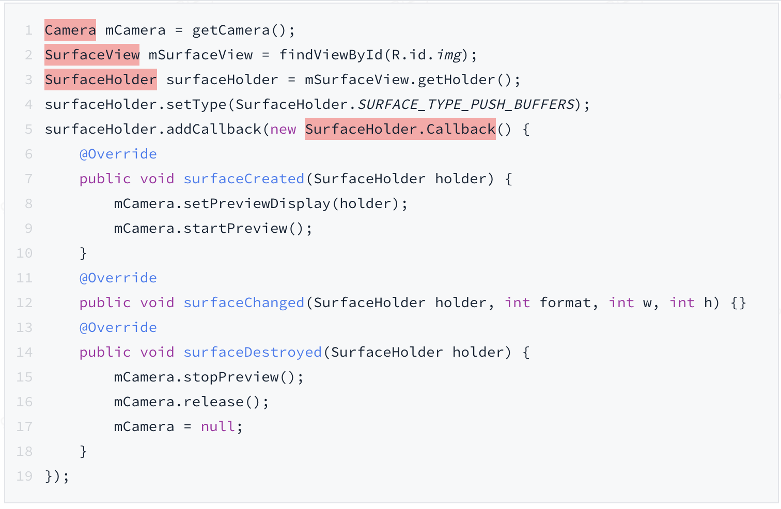
步骤二 摄像头数据实时显示
用什么控件？
SurfaceView or TextureView
几个关键类
Camera
SurfaceView
SurfaceHolder
SurfaceHolder.Callback

Slide 29
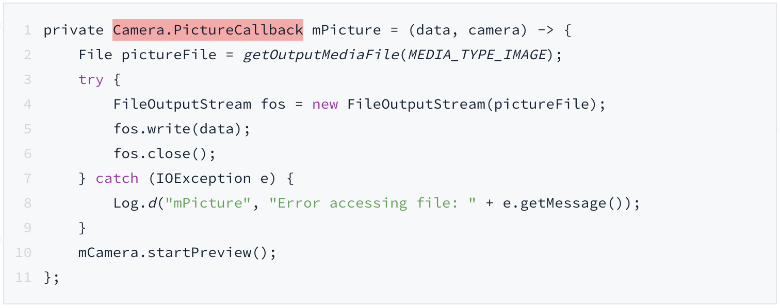
步骤三 拍摄一张实时照片
怎么用 camera api 拍照
mCamera.takePicture(null, null, mPicture)
拍照后继续预览

Slide 30
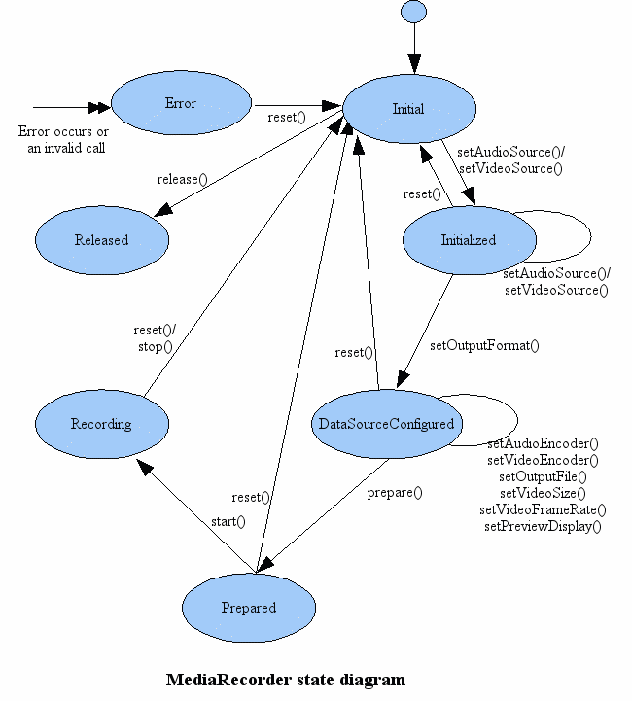
步骤四 认识MediaRecorder

Slide 31
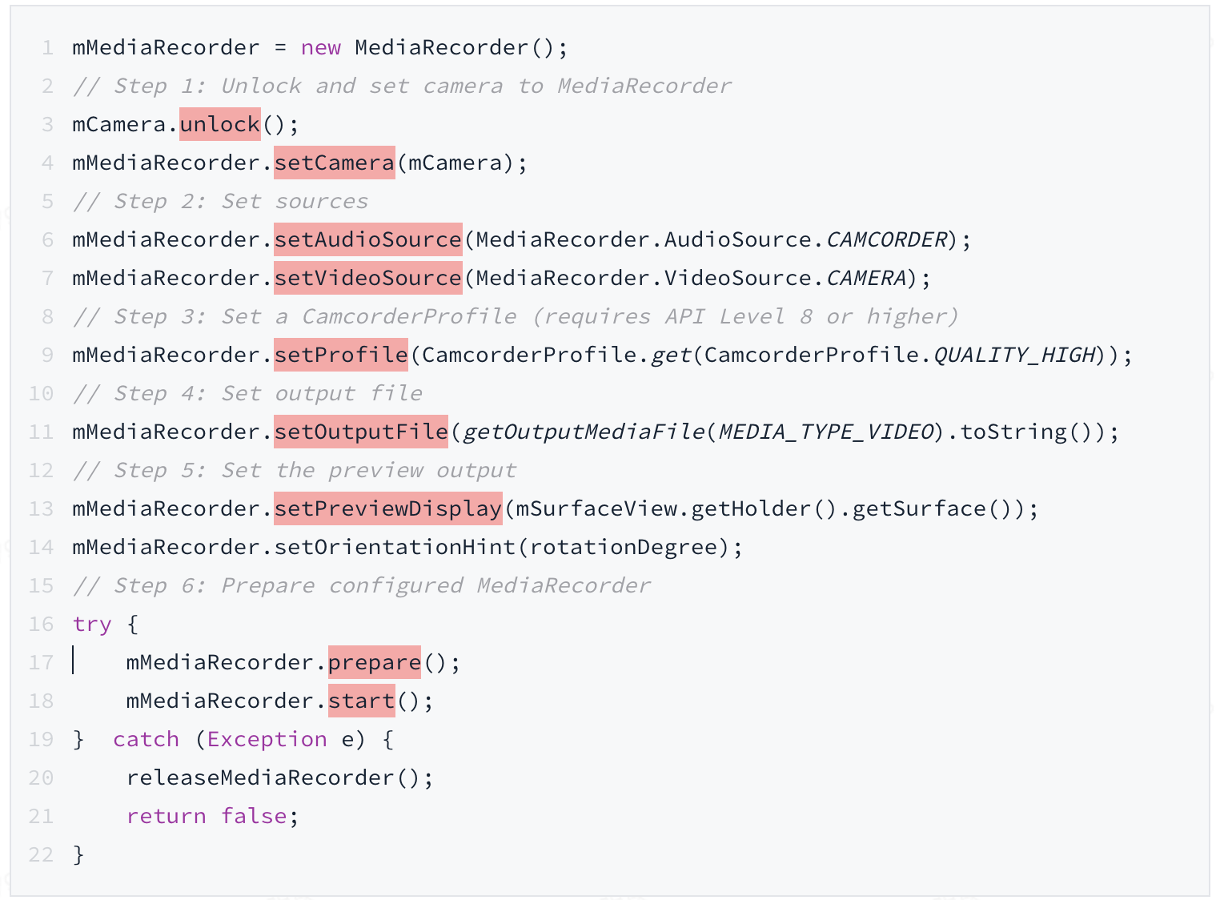
步骤五 开始录制（按部就班）
Unlock the Camera
Configure MediaRecorder
setCamera()
setAudioSource()
setVideoSource()
setProfile
setOutputFile()
setPreviewDisplay()
Prepare MediaRecorder
Start MediaRecorder

Slide 32
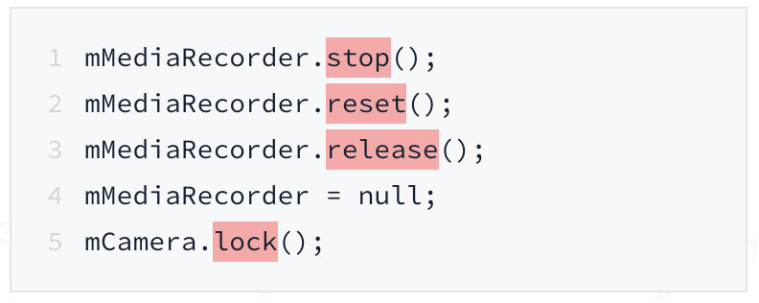
步骤六 结束录制（按部就班）
Stop MediaRecorder
Reset MediaRecorder
Release MediaRecorder
Lock the Camera

Slide 33
随堂练习 （30min）
录制一段教室内的视频
解决权限申请
存储到sd卡
视频预览正确
视频存储后。预览正确
拓展-在相册中能扫描到该视频

Slide 34
第五章 课后探索

Slide 35
课后探索
探索-相册中选择照片
探索-实时变焦
探索-开启闪光灯
探索-延时拍摄
探索-录制暂停和恢复，分段录制

Slide 36
参考文献
https://developer.android.com/training/camera/videobasics
https://developer.android.com/guide/topics/media/camera
https://blog.csdn.net/feiduclear_up/article/details/51968975

Slide 37
作业上交
使用 github 托管你的项目
发邮件
发给：zhangmingqing@bytedance.com
标题：北理Android课设-多媒体进阶
内容：你的姓名、学号和项目地址

Slide 38

THANKS.

